Slide 1
Analiza przestępczości w indiach

Slide 2
Cel projektu
Zbadanie liczby i typów przestępstw z użyciem danych z indyjskich maist
Identyfikacja zależności między:
Płcią ofiar
Czasem zamknięcia spraw
Liczbą policjantów wydelegowanych do danych spraw
Typem broni i przesępstwa
Prognoza przestępczości na 2025 r.

Slide 3
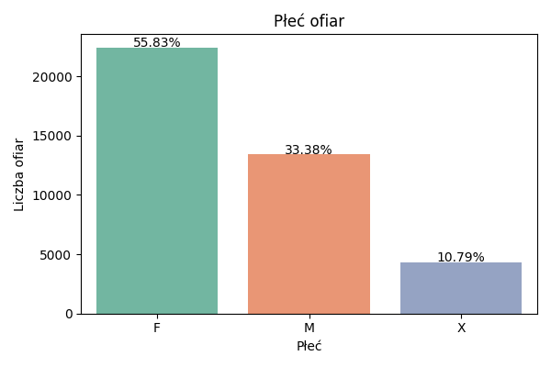
Płeć ofiar przestępstw
Barplot z rozkładem liczby ofiar według płci
Dodany procentowy udział każdej płci
Wnioski:
Dominacja jednej z płci –kobiet
Duży procent ofiar, których płeć została niezydentifikowana (10,79%)

Slide 4
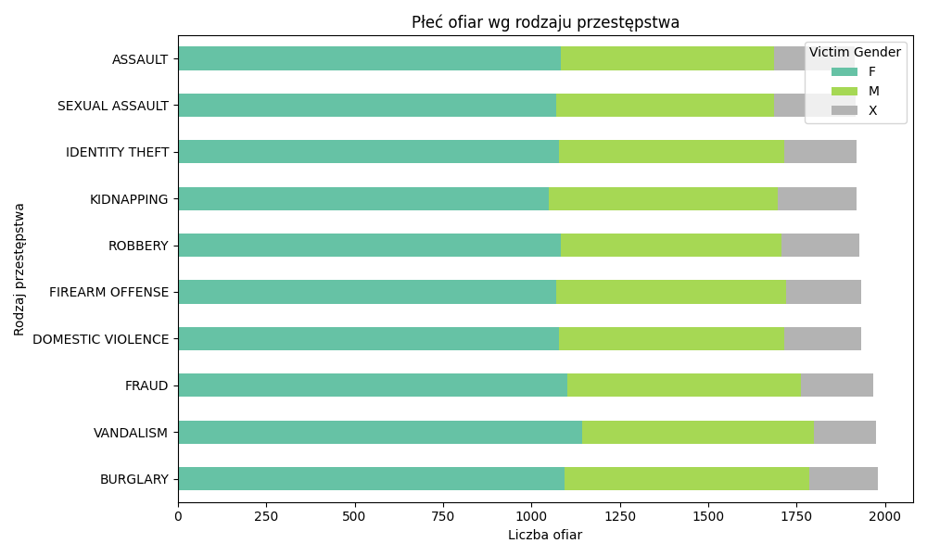
Płeć ofiar wg rodzaju przestępstwa
Ofiarami przestępstw takich jak Sexaul Assault oraz Domestic Violence częściej są kobiety
Przestęppstwa takie jak Fraud, Burgralary, Vandalism, Identity theft oraz Firearm Offense wykazują bardziej równomierny udział kobiet i mężczyzn jako ofiar.
Dla każdego typu przestępstwa widoczny jest powtarzalny udział ofiar z nieokreśloną płcią – może to wynikać z bardziej złożonej tożsamości ofiar

Slide 5
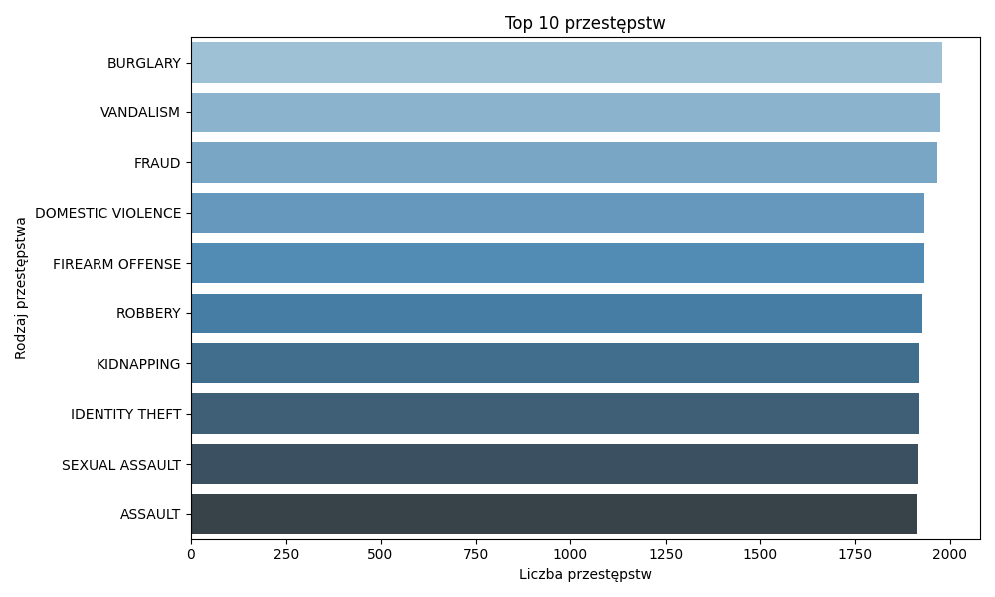
Najczęstsze typy przestępstw
Najczęsciej popełniane przestępstwa na terenie Indii:
Włamania - Burglary
Wandalizm - Vandalism
Osuzstwa – Fraud
Kategorie przestępstw znajdujące się na dole wykresu (np. napaść, napaść seksualna) charakteryzują się tylko nieznacznie mniejszą liczbą zdarzeń w porównaniu do trzech najczęściej występujących kategorii

Slide 6
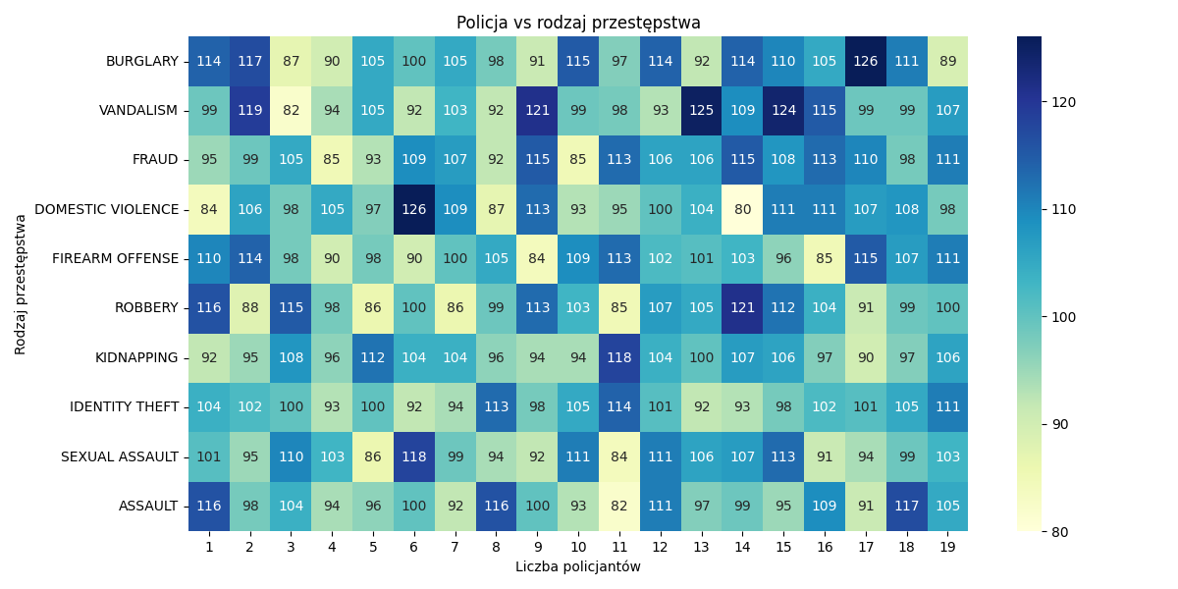
Policja vs. typ przestępstwa
Wykres przedstawia korelację pomiędzy typem przestępstwa, a liczbą przydzielonych policjantów do zdarzenia
Największe wartości jednostek przekazanych do danej kategorii przestępstwa występowały w :
Włamanie - Burglary
Wandalism - Vandalism
Przemoc domowa - Domestic Violence
Napad rabunkowy - Robbery

Slide 7
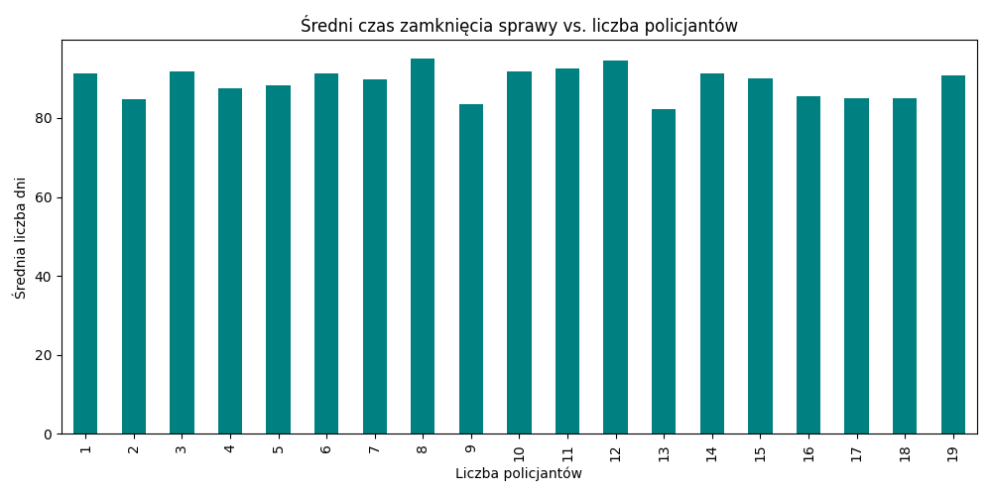
Średni czas zamknięcia sprawy vs. liczba policjantów
Wbrew intuicji, większa liczba funkcjonariuszy nie skraca wyraźnie czasu zamknięcia sprawy.
Średni czas rośnie stopniowo wraz ze wzrostem liczby przydzielonych policjantów – od około 82 dni (przy 13 funkcjonariuszach) do ponad 94 dni (przy 8 funkcjonariuszach).
Większa liczba funkcjonariuszy może być przydzielanych do bardziej złożonych, poważnych lub czasochłonnych spraw, co wydłuża czas ich zamykania.
Mniejsza liczba funkcjonariuszy może być przypisywana do prostszych spraw, które łatwiej i szybciej rozwiązać.

Slide 8
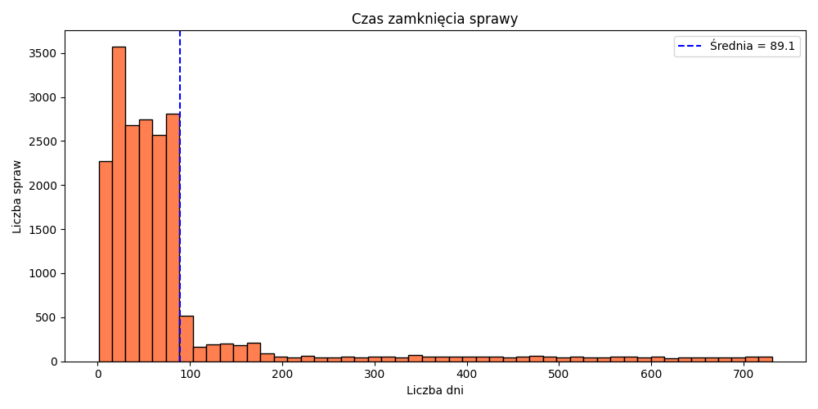
Czas zamknięcia spraw
Większość spraw (dominująca część histogramu) została zamknięta w czasie krótszym niż 100 dni.
Największa liczba spraw została zakończona w przedziale 0–30 dni, co sugeruje, że wiele zgłoszeń może dotyczyć mniej skomplikowanych przypadków.
Rozkład jest silnie prawostronnie skośny – oznacza to, że większość spraw kończy się stosunkowo szybko, ale istnieje niewielka liczba przypadków, które trwają nawet ponad 700 dni.
Średnia (89 dni) jest przesunięta w prawo względem największych słupków, co jest typowe dla rozkładów z tzw. „długim ogonem”.

Slide 9
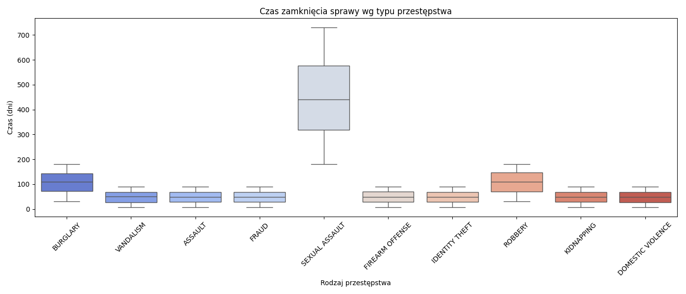
Czas zamknięcia sprawy wg typu przestępstwa
Sexual Assault – zdecydowanie wyróżnia się najdłuższym czasem zamkyania spraw – mediany sięgają około 450 dni, a maksymalne wartości przekraczają 700 dni.
Świadczy to o złożoności i/lub wrażliwości tych przypadków
Burglary oraz Robbery również mają stosunkowo wysokie mediany – w okolicach 100-150 dni
Pozostałe przestępstwa są rozwiązywane zdecydowanie szybciej – wiekszość spraw zamyka się poniżej 100 dni

Slide 10
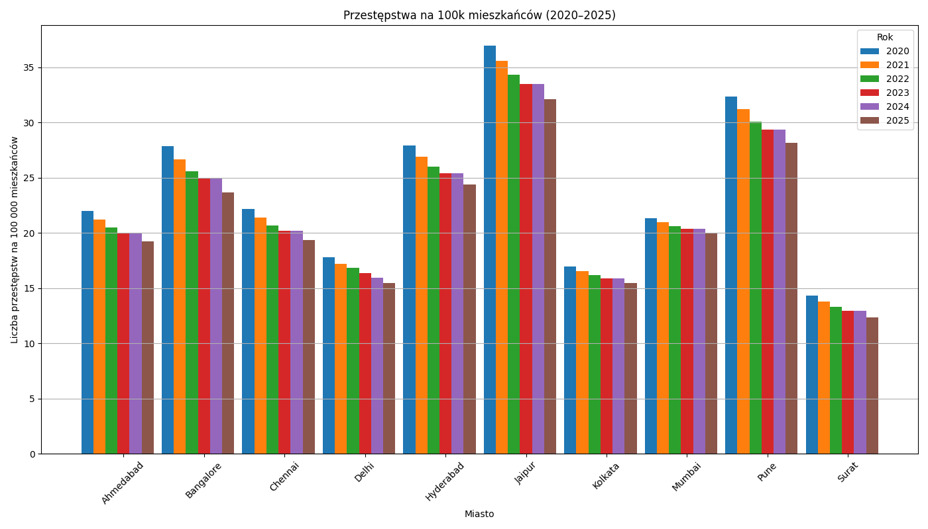
Czas zamknięcia spraw wg miast
1. Tendencja spadkowa:
We wszystkich miastach zauważalny jest stopniowy spadek przestępczości w przeliczeniu na mieszkańca od 2020 do 2024 roku.
Może to sugerować poprawę efektywności działań prewencyjnych, wzrost bezpieczeństwa lub zmianę metodologii raportowania przestępstw.
2. Najwyższe wskaźniki:
Jaipur, Pune i Bangalore mają najwyższy poziom przestępczości per capita.
Jaipur w 2020 roku przekroczył 37 przestępstw na 100 000 mieszkańców – najwyższy poziom na wykresie.
3. Najniższe wskaźniki:
Surat oraz Kolkata mają najniższe wartości przestępczości przez wszystkie lata – poniżej 20 przestępstw na 100 000 mieszkańców.

Slide 11
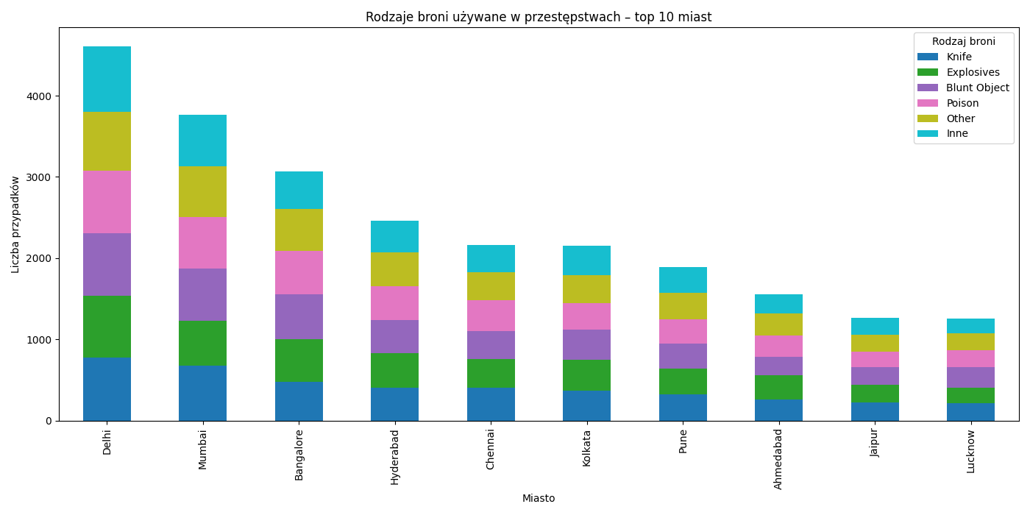
Rodzaje broni w poszczególnych miastach
Delhi i Mumbai – najwyższy poziom przestępstw z użyciem broni:
Delhi zdecydowanie dominuje, z łączną liczbą przypadków przekraczającą 4500.
Mumbai plasuje się na drugim miejscu (~3800), oba miasta znacząco przewyższają pozostałe pod względem liczby przypadków.
Najczęściej używane rodzaje broni:
We wszystkich miastach noże i broń tępa należą do najczęściej używanych narzędzi przestępstwa.
Materiały wybuchowe mają istotny udział tylko w największych miastach (Delhi, Mumbai, Bangalore).
Miasta o najmniejszej intensywności przestępczości z użyciem broni:
Miasta takie jak Ahmedabad, Jaipur i Lucknow mają znacznie mniejszą łączną liczbę przypadków (około 1200–1500).
W tych miastach rozkład typów broni jest bardziej zrównoważony i nie występują znaczne wartości skrajne.

Slide 12
Dziękujemy za uwagę
Źródło danych:
kaggle.com
Skład:
Krzystof Sadło
Mateusz Marciniuk
Wojciech Szostak

